Slide 1


SOLUCIÓN PARA LA GESTIÓN DE EMPRESAS CÁRNICAS
BASADA EN GNU/LINUX Y SOFTWARE LIBRE
UNIVERSIDAD DE CÓRDOBA
ESCUELA POLITÉCNICA SUPERIOR
Grado en Ingeniería Informática
TRABAJO FIN DE GRADO
Autor : Rafael Ernesto Escobar Zurita
Tutor : Domingo Ortiz Boyer
Córdoba, Marzo 2018

Slide 2
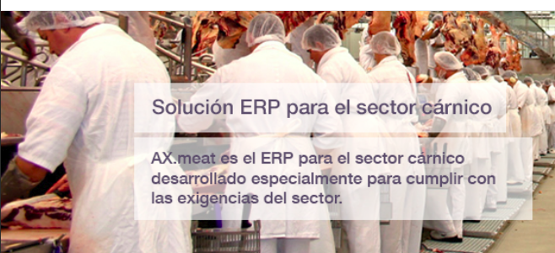
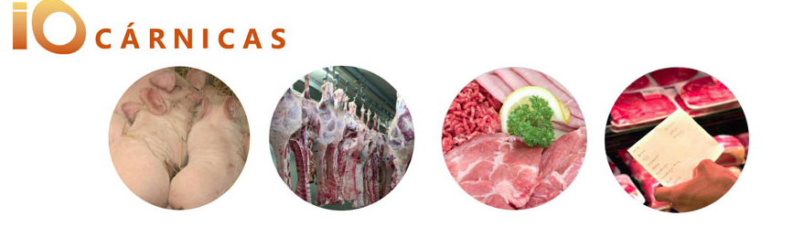
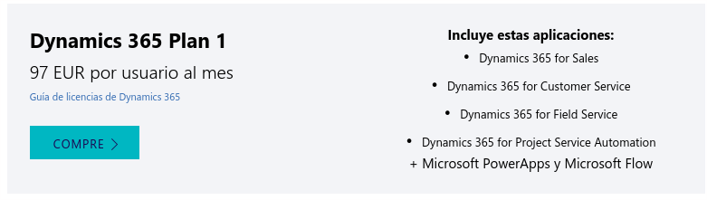
SOLUCIONES COMERCIALES
IOCarnicas, AX.Meat (Neodata), Axapta (Quonext)
Microsoft Dynamics

Slide 3
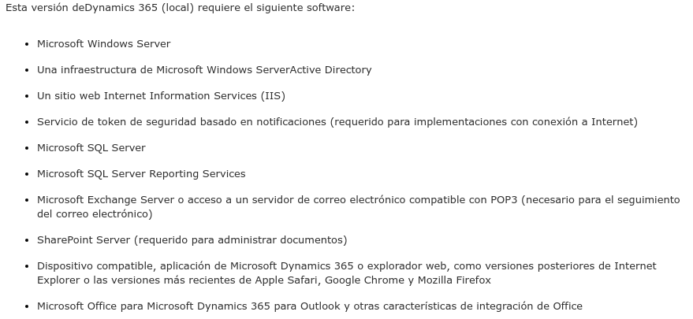
Microsoft Dynamics
Componente | *Mínimo | *Recomendado
Procesador | Procesador de 1,5 GHz de arquitectura x64 o compatible, doble núcleo | CPU de 2 GHz de arquitectura x64, cuatro núcleos o superior, como los sistemas AMD Opteron o Intel Xeon
Memoria | 4 GB de RAM | 16 GB de RAM o más
Disco duro | Matriz de discos duros SAS RAID 5 o RAID 10 | Matriz de discos duros SAS RAID 5 o RAID 10

Slide 4
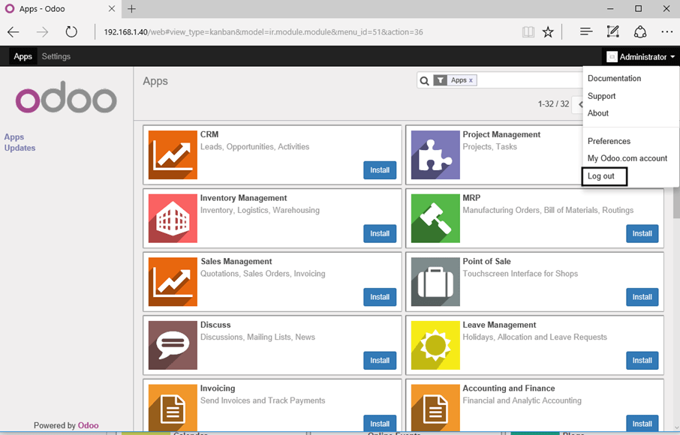
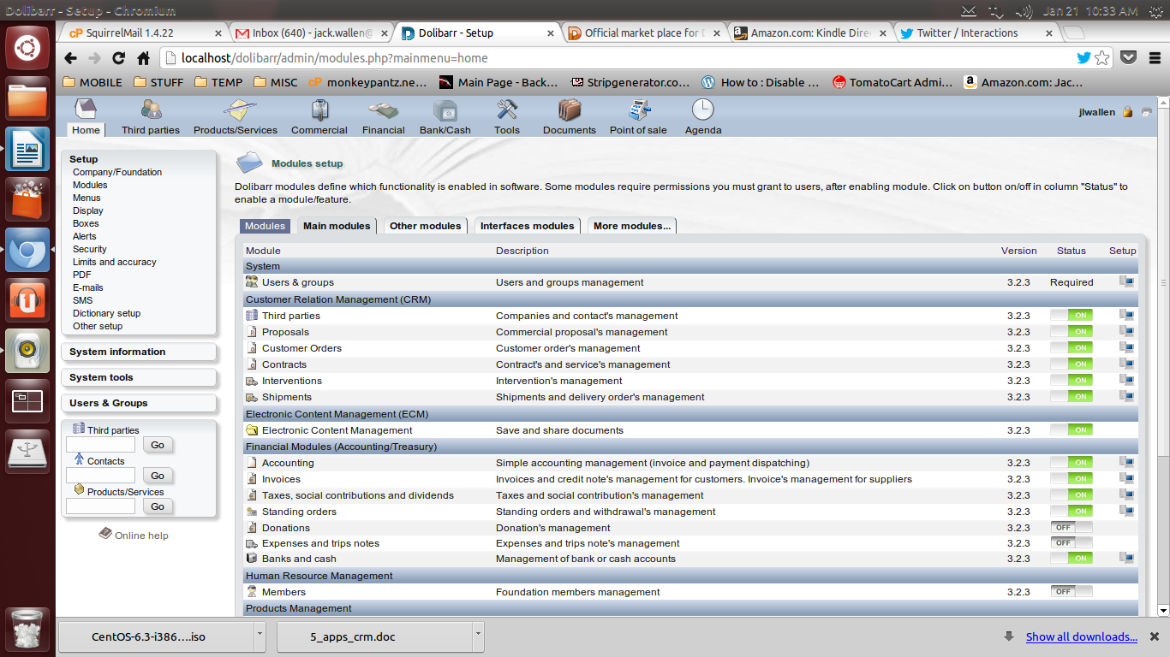
SOFTWARE LIBRE
OPEN ERP
DOLYBAR

Slide 5

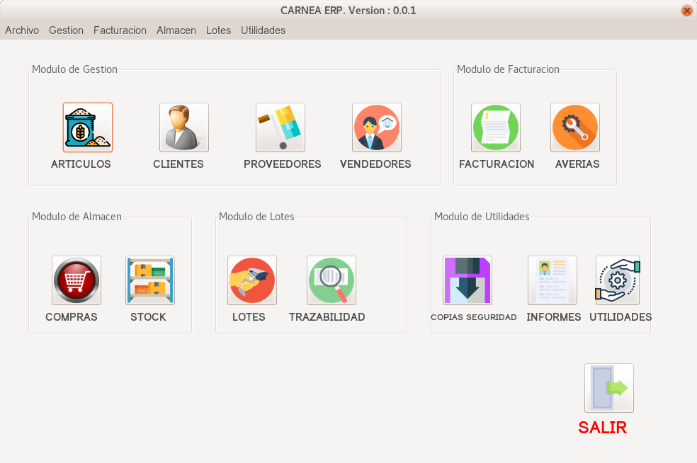

Slide 6






RECURSOS
Ubuntu
Gambas
Mysql
Libreoffice
Umbrello
Pencil

Slide 7
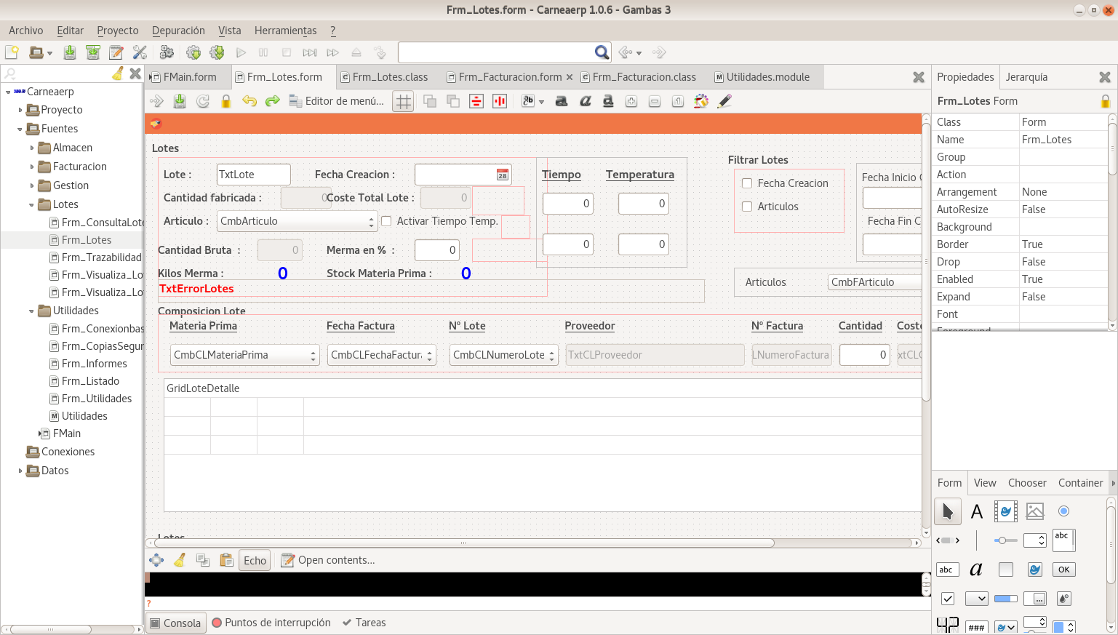
IDE GAMBAS

Slide 8
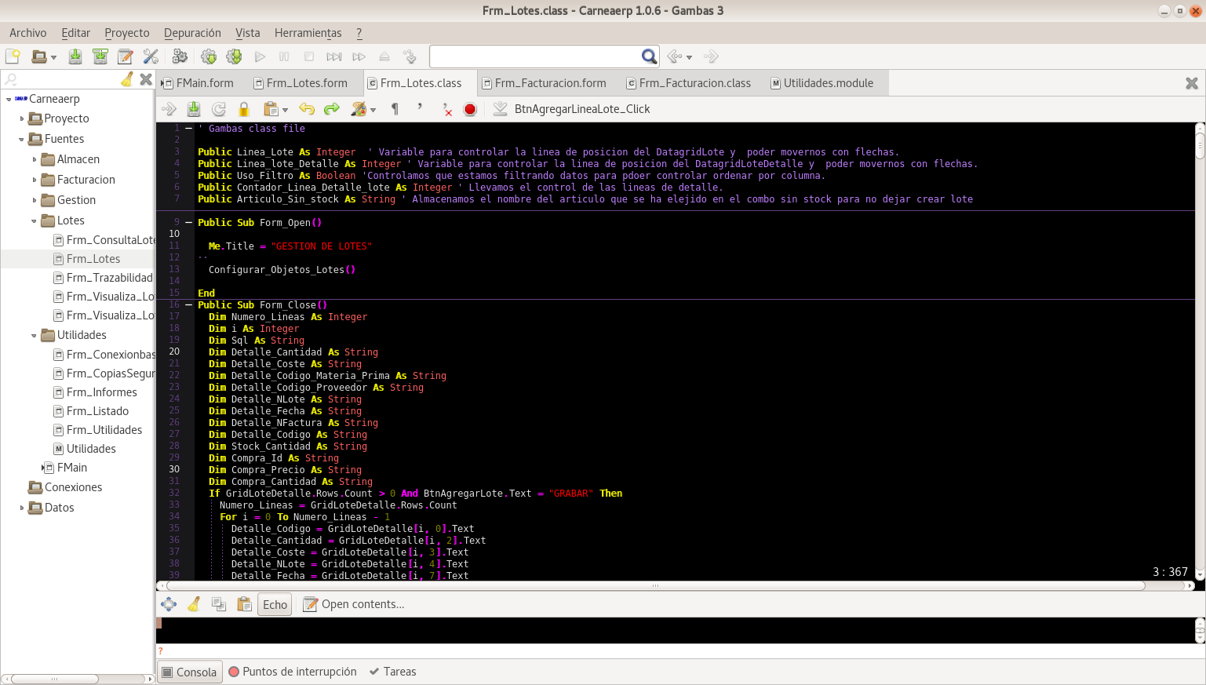
IDE GAMBAS

Slide 9
ANÁLISIS

Slide 10
DEFINICIÓN DEL PROBLEMA
Gestión de Familias, Materias Primas, Artículos
Gestión de Clientes,Tarifas
Gestión de Proveedores
Gestión de Vendedores, Dispositivos Móviles
Gestión de Compras
Gestión de Facturas/Albaranes
Gestión de Stock
Gestión de Lotes
Gestión de Trazabilidad
Informes Varios

Slide 11
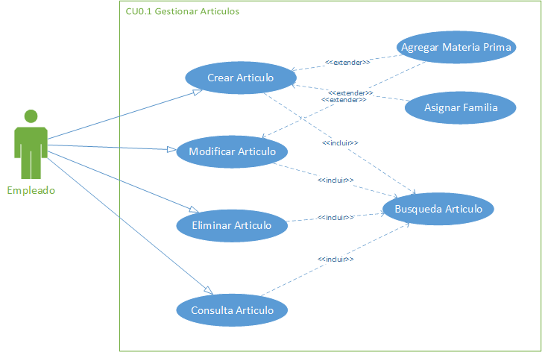
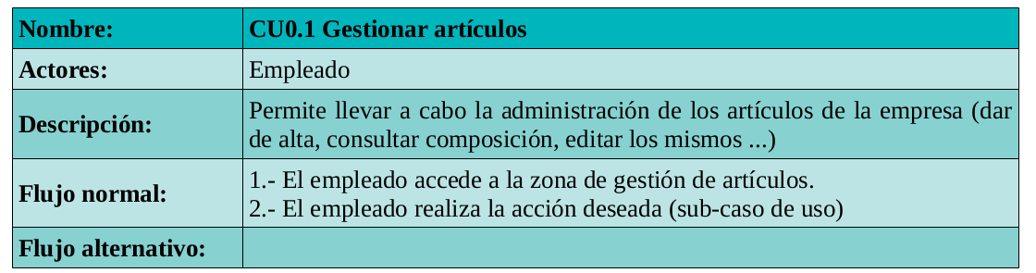
CASOS DE USO

Slide 12
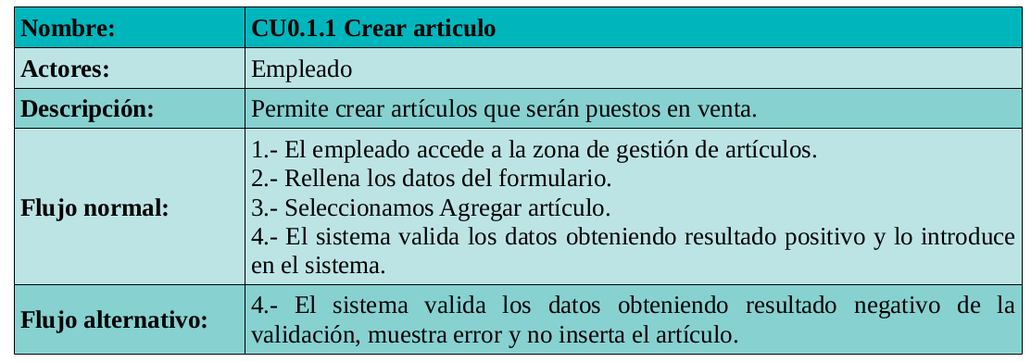
CASOS DE USO

Slide 13
DISEÑO

Slide 14
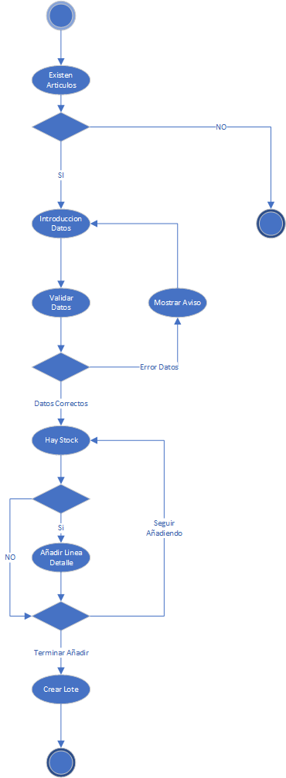
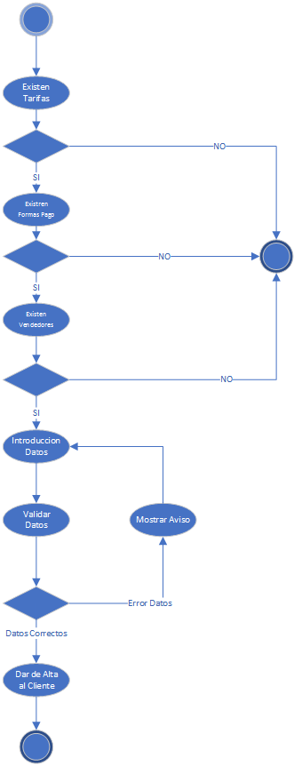
DIAGRAMAS DE ACTIVIDAD
Generar Lote
Altas Clientes

Slide 15
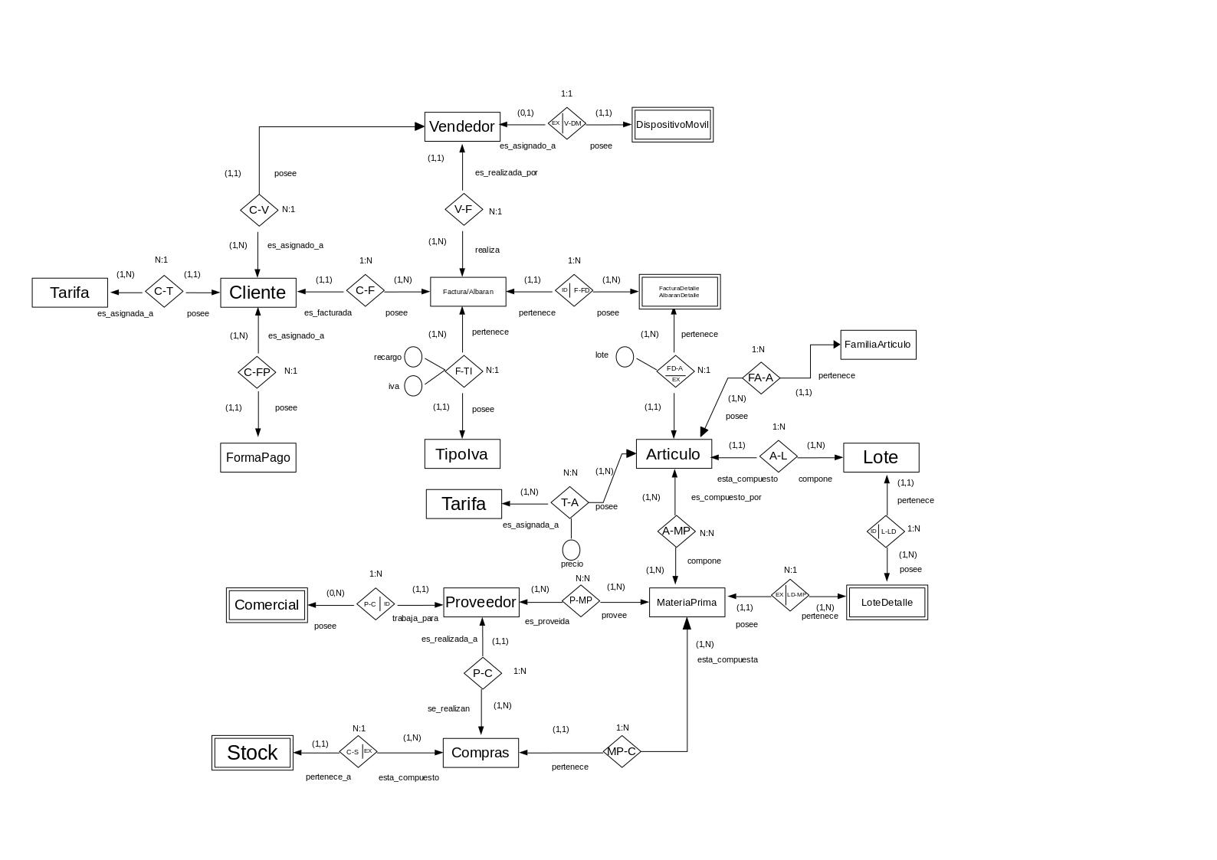
BASE DE DATOS
MODELO ENTIDAD-INTERRELACION

Slide 16
INTERFAZ

Slide 17
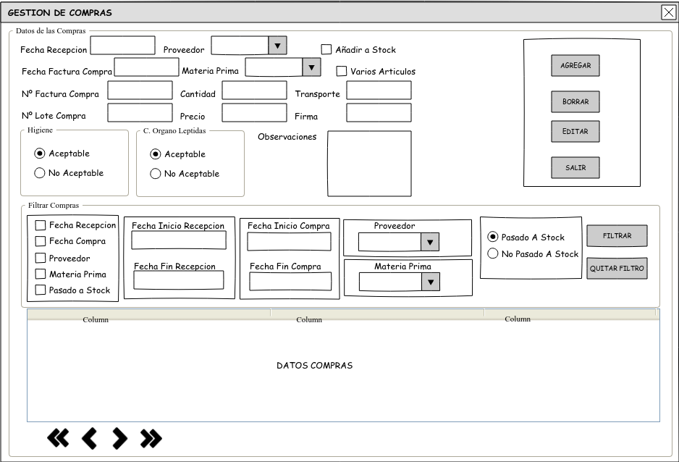
INTERFAZ

Slide 18
PRUEBAS

Slide 19
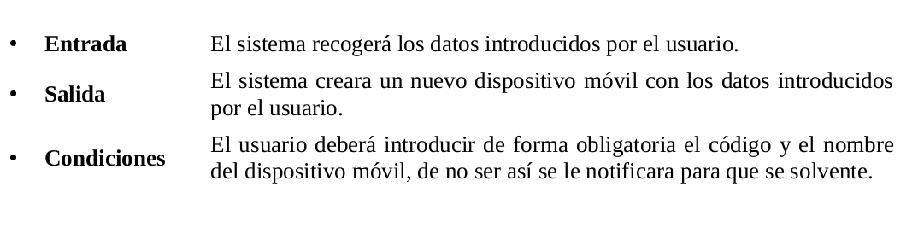
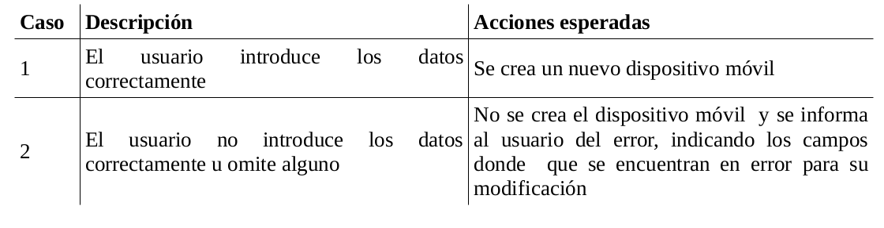
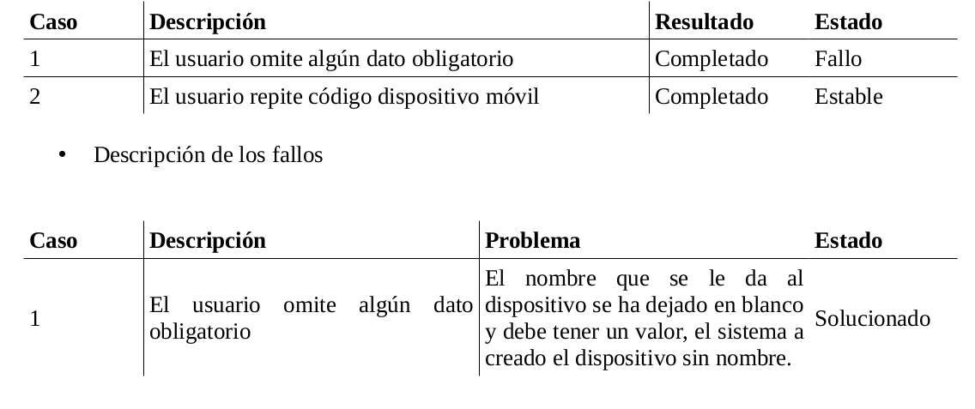
PRUEBAS
Crear Dispositivos Móviles
CASO DE USO
ESCENARIO CASO DE USO
PRUEBA SISTEMA

Slide 20
FUTURAS MEJORAS
Mejoras en el uso descubiertas en las pruebas.
Creación de TPV.
Exportación/Importación de facturas para Vendedores.
Tienda virtual.
Acceso a los datos mediante dispositivos móviles.
Conexionado con IOT para control de temperaturas.

Slide 21
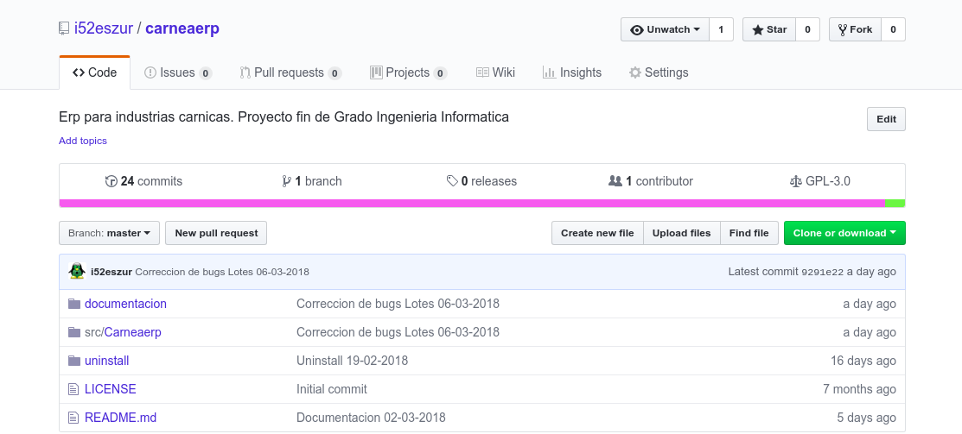
REPOSITORIO GITHUB
https://github.com/i52eszur/carneaerp

